Slide 1
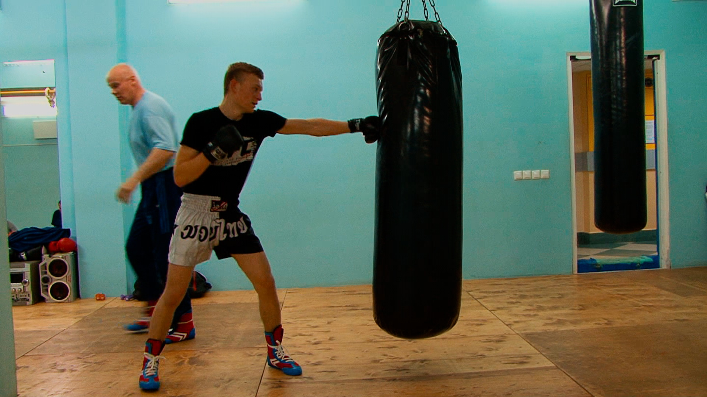
Школа бокса в Зеленограде.
Центр единоборств Каллиста 2015kallista.com
Тренер: Авдеев Алексей Юрьевич.
Зеленоград
Мужество.
Ловкость.
Спорт.

Slide 2
Бокс в Зеленограде.
Центр Единоборств КАЛЛИСТА проводит набор в отделение бокса в Зеленограде. Принимаются все желающие от 13 до 50 лет. При себе иметь справку от терапевта (в справке должно быть обязательно указано что разрешено заниматься именно боксом), а так же спортивную форму (пока произвольно), сменную спортивную обувь, со временем нужно приобрести боксёрские бинты ( детям не длиннее 1,5 м), боксёрские перчатки (вес перчаток 10 унций — на перчатках должна быть цифра 10 oz ), шлем, капу ( защиту для зубов).
Набор круглый год.
2015kallista.com

Slide 3
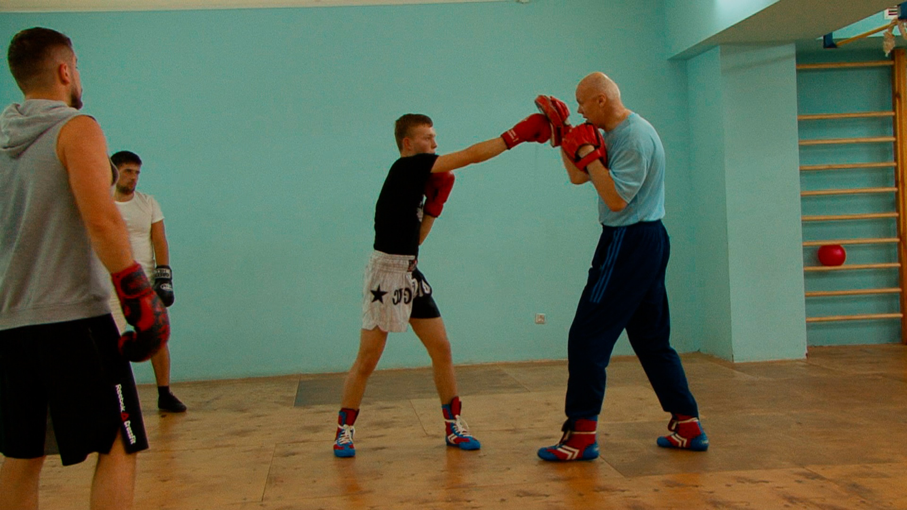
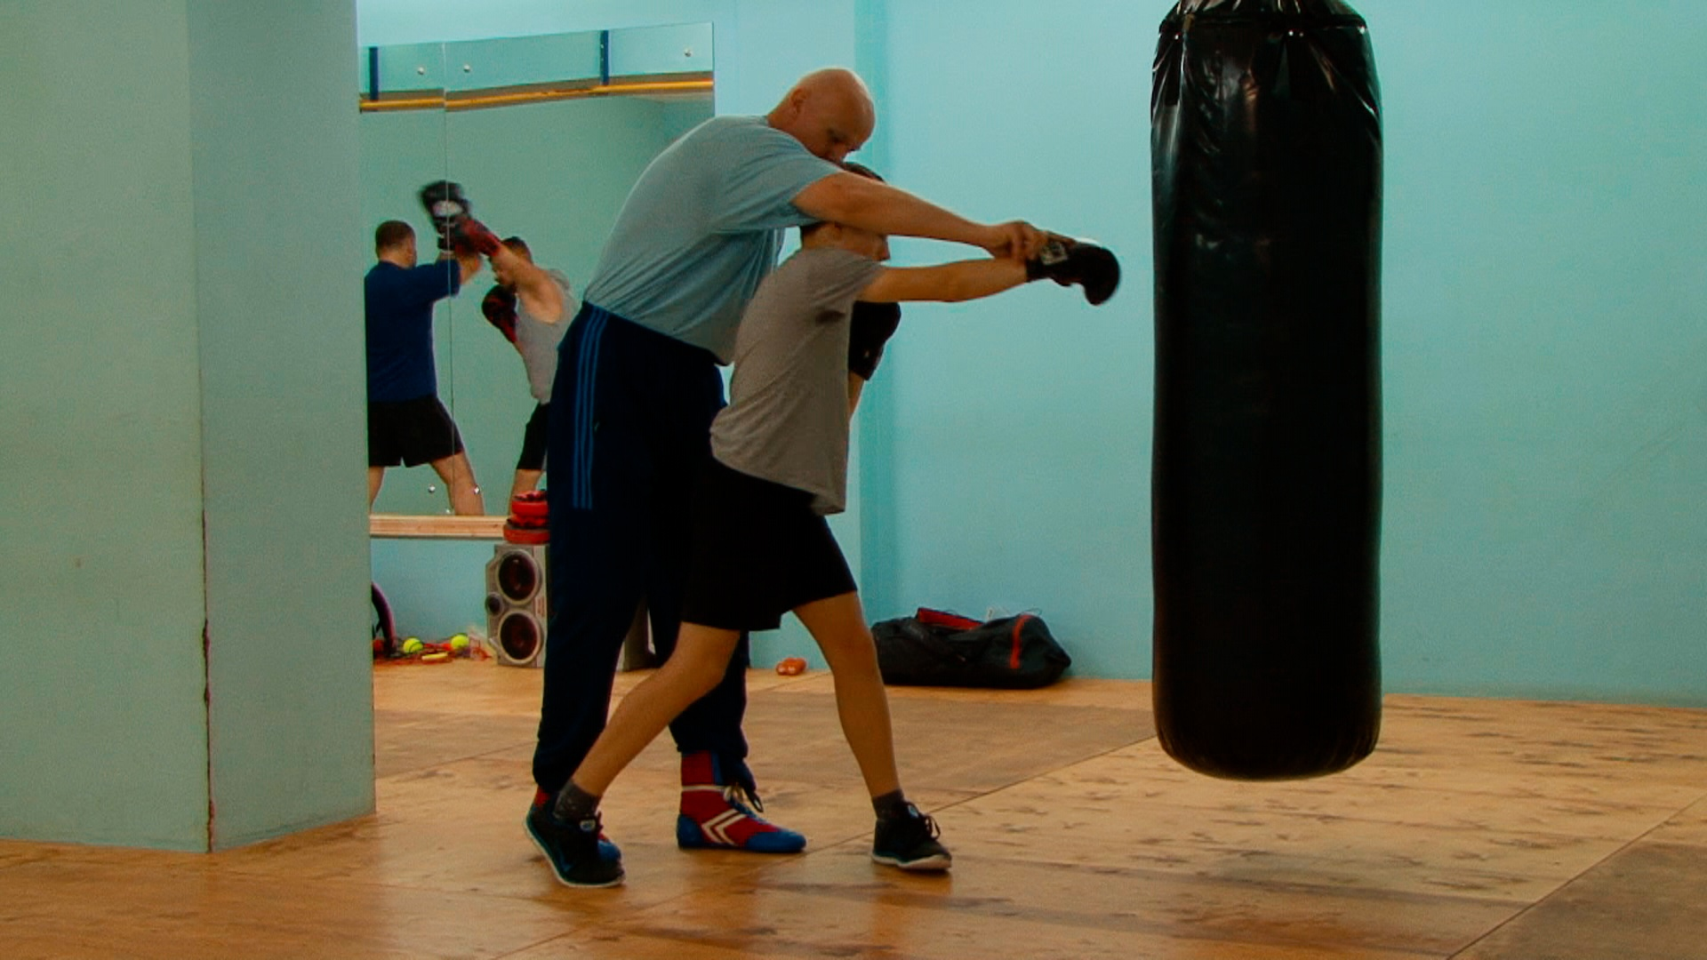
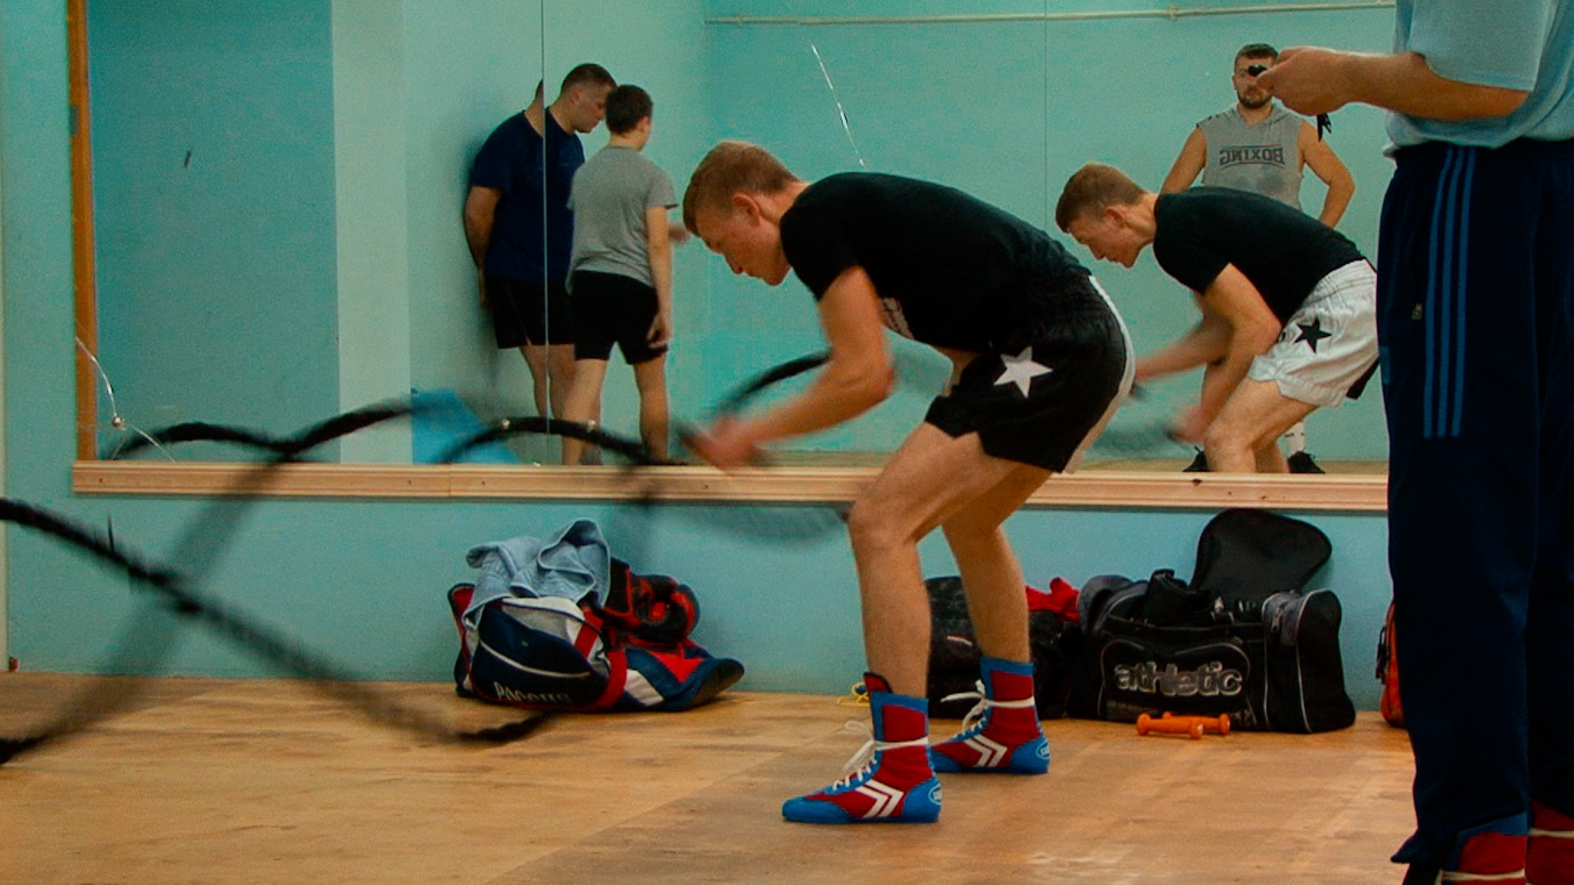
Бокс в Зеленограде для студентов.
Центр единоборств Каллиста приглашает заниматься бесплатно студентов имеющих разряд по боксу. Приглашаем заниматься для себя или для спорта студентов любых вузов имеющих спортивный разряд, спортивное звание, спортивные достижения. Есть возможность работы тренером по вашей специализации.
2015kallista.com

Slide 4
Бокс в Зеленограде.
Индивидуальные занятия.
Центр единоборств Каллиста предлагает занятия по индивидуальной программе для вас или вашего ребёнка. Вы можете обратиться к тренеру и уточнить время занятий.
2015kallista.com

Slide 5
Зеленоград. Приглашаем тренера.
Работа в Зеленограде.
Центр единоборств Каллиста приглашает тренера по спортивным единоборствам и физическому воспитанию (можно со своей группой). Обязанности:
проведение спортивных занятий с детьми и взрослыми;
проведение спортивных мероприятий;
проведение городского лагеря;
проведение индивидуальных занятий.
Опыт преподавательской работы от 3 лет.
Наличие спортивного звания не обязательно.График работы свободный, неполный день.Зарплата сдельная, зависит от количества занимающихся.Приглашаются бывшие спортсмены.
Перечень единоборств: Армспорт, Бокс, Вин-Чунь, Вольная борьба, Вьет Во Дао, Грэпплинг, Дзюдо, Джиу-джитсу, Джит Кун-До, Капоэйра, Карате (все стили), Кудо, Кикбоксинг, Классическая борьба, Самбо, Сёриндзи-кэмпо, Сумо, Тайский бокс (Муай-тай), Тхэквондо (все направления), Ушу, Ушу-саньшоу, Тайцзицюань, Хапкидо, Кендо, Кобудо, Боевое самбо, Рукопашный бой, Армейский рукопашный бой, Айкидо, Капоэйра, Кураш, Кэндо.Кроме этого приглашаются педагоги, работающие с детьми и взрослыми не имеющих отношение к спортивным единоборствам. Любое досуговое направление.Центр единоборств Каллиста рассмотрит все деловые предложения .Все вопросы можно выяснить +7-916-124-59-49 Дмитрий Авенирович. 2015kallista@mail.ru
2015kallista.com

Slide 6
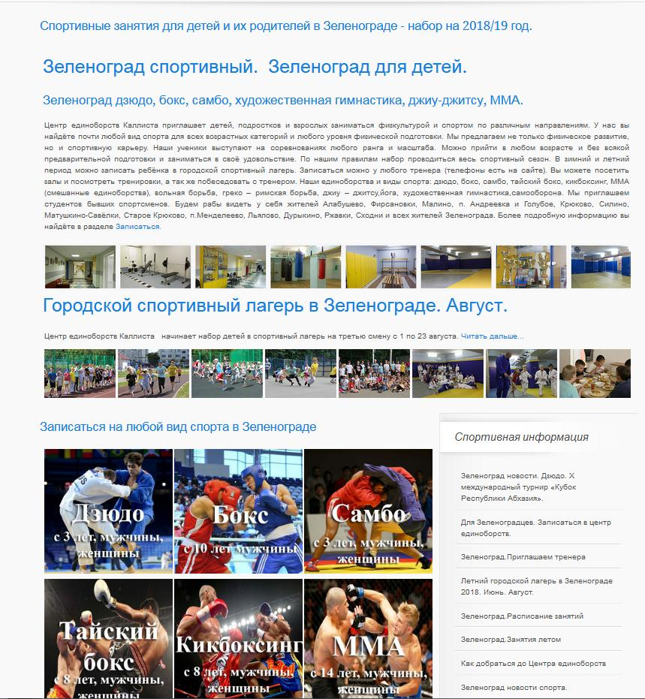
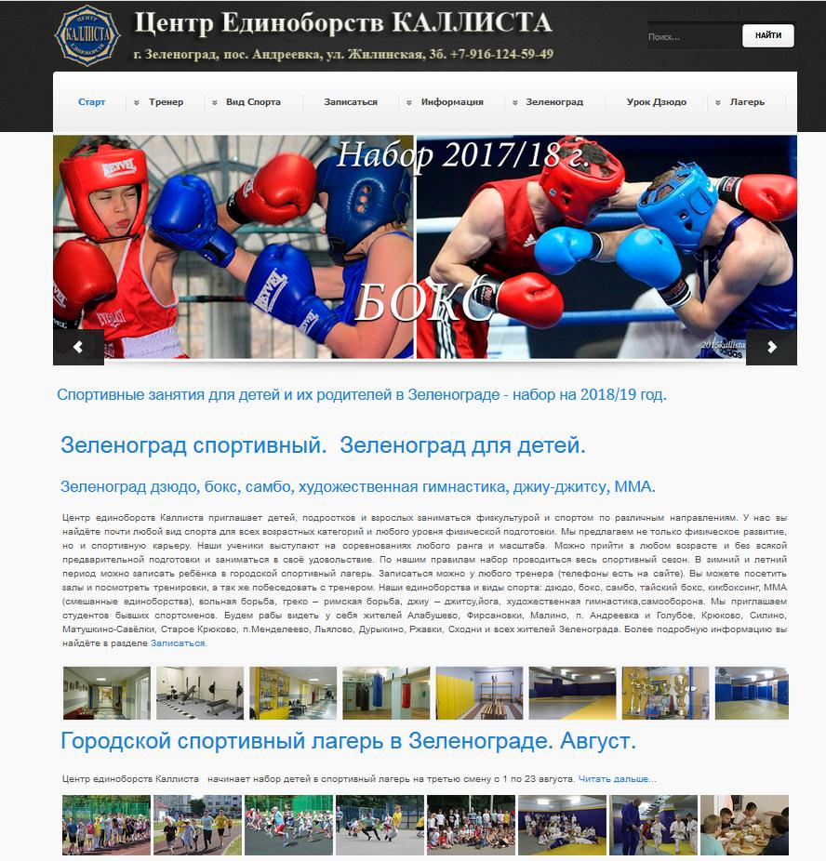
Зеленоград. Сайт единоборств Каллиста.
Центр единоборств Каллиста приглашает детей, подростков и взрослых заниматься физкультурой и спортом по различным направлениям. У нас вы найдёте почти любой вид спорта для всех возрастных категорий и любого уровня физической подготовки. Мы предлагаем не только физическое развитие, но и спортивную карьеру. Наши ученики выступают на соревнованиях любого ранга и масштаба. Можно прийти в любом возрасте и без всякой предварительной подготовки и заниматься в своё удовольствие. По нашим правилам набор проводиться весь спортивный сезон. В зимний и летний период можно записать ребёнка в городской спортивный лагерь. Записаться можно у любого тренера (телефоны есть на сайте). Вы можете посетить залы и посмотреть тренировки, а так же побеседовать с тренером. Наши единоборства и виды спорта: дзюдо, бокс, самбо, тайский бокс, кикбоксинг, ММА (смешанные единоборства), вольная борьба, греко – римская борьба, джиу – джитсу,йога, художественная гимнастика,самооборона. Мы приглашаем студентов бывших спортсменов. Будем рабы видеть у себя жителей Алабушево, Фирсановки, Малино, п. Андреевка и Голубое, Крюково, Силино, Матушкино-Савёлки, Старое Крюково, п.Менделеево, Льялово, Дурыкино, Ржавки, Сходни и всех жителей Зеленограда. Более подробную информацию вы найдёте в разделе Записаться.
2015kallista.com

